Slide 1
Роль класного керівника у формуванні духовно багатої, всебічно розвиненої особистості

Slide 2
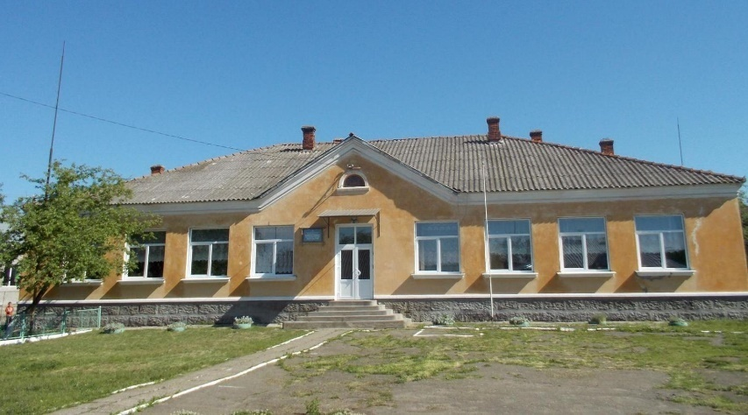
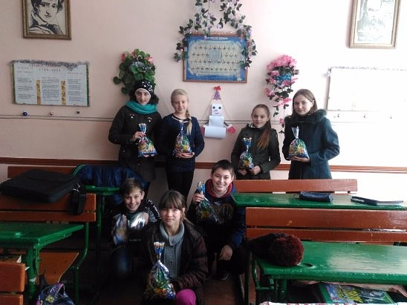
Ти щоранку заходиш до школи,
Де до болю знайомі місця.
Бачиш очі дитячі навколо,
Бачиш усмішку їхню щодня.
За плечима хоч й досвід ти маєш,
Та що вартий він без малят?
Ти в душі завжди відчуваєш:
Щоб робити, творити та жити,
Необхідно знати одне —
Головне діточок полюбити
Й крокувати в успішне
майбутнє своє.

Slide 3
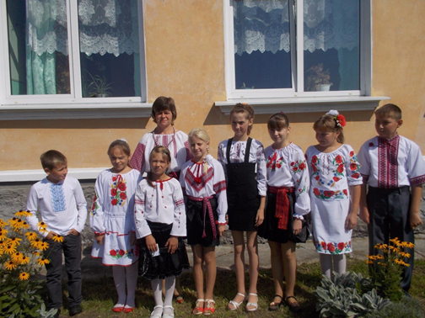
У житті кожної людини, яка у свій час була учнем, помітну роль відігравав класний керівник. Упродовж довгих років шкільництва педагог-вихователь найближче стояв біля джерел духовного становлення учнів.

Slide 4
Видатні педагоги про провідну роль класного керівника у духовному становленні юної особистості
К. Ушинський: "У вихованні, все повинно базуватися на особі вихователя, тому що виховна сила виливається тільки з живого джерела людської особистості. Ніякі статути і програми, ніякий штучний організм закладу, хоч би як хитро він був придуманий, не може замінити особистості в справі виховання".
В.О. Сухомлинський: "Вихователь— це особа, яка за дорученням народу має повсякденний доступ до найдорожчого народного багатства — душі, розуму, почуттів дітей, підлітків і юнаків. Перед ним, з одного боку, моральні цінності, створені, вистраждані протягом століть, з другого — багатство народу, його майбутнє, його надія — молоде покоління. Вихователь творить найбільше багатство суспільства — людину".

Slide 5
Давньоримський філософ Сенека писав: "Навчись спершу добрим правилам моралі, а потім мудрості, бо без перших важко навчитися останніх".
Народний вислів: "Хто встигає в науках, але відстає в добрих правилах моралі, той більше відстає, ніж встигає".

Slide 6
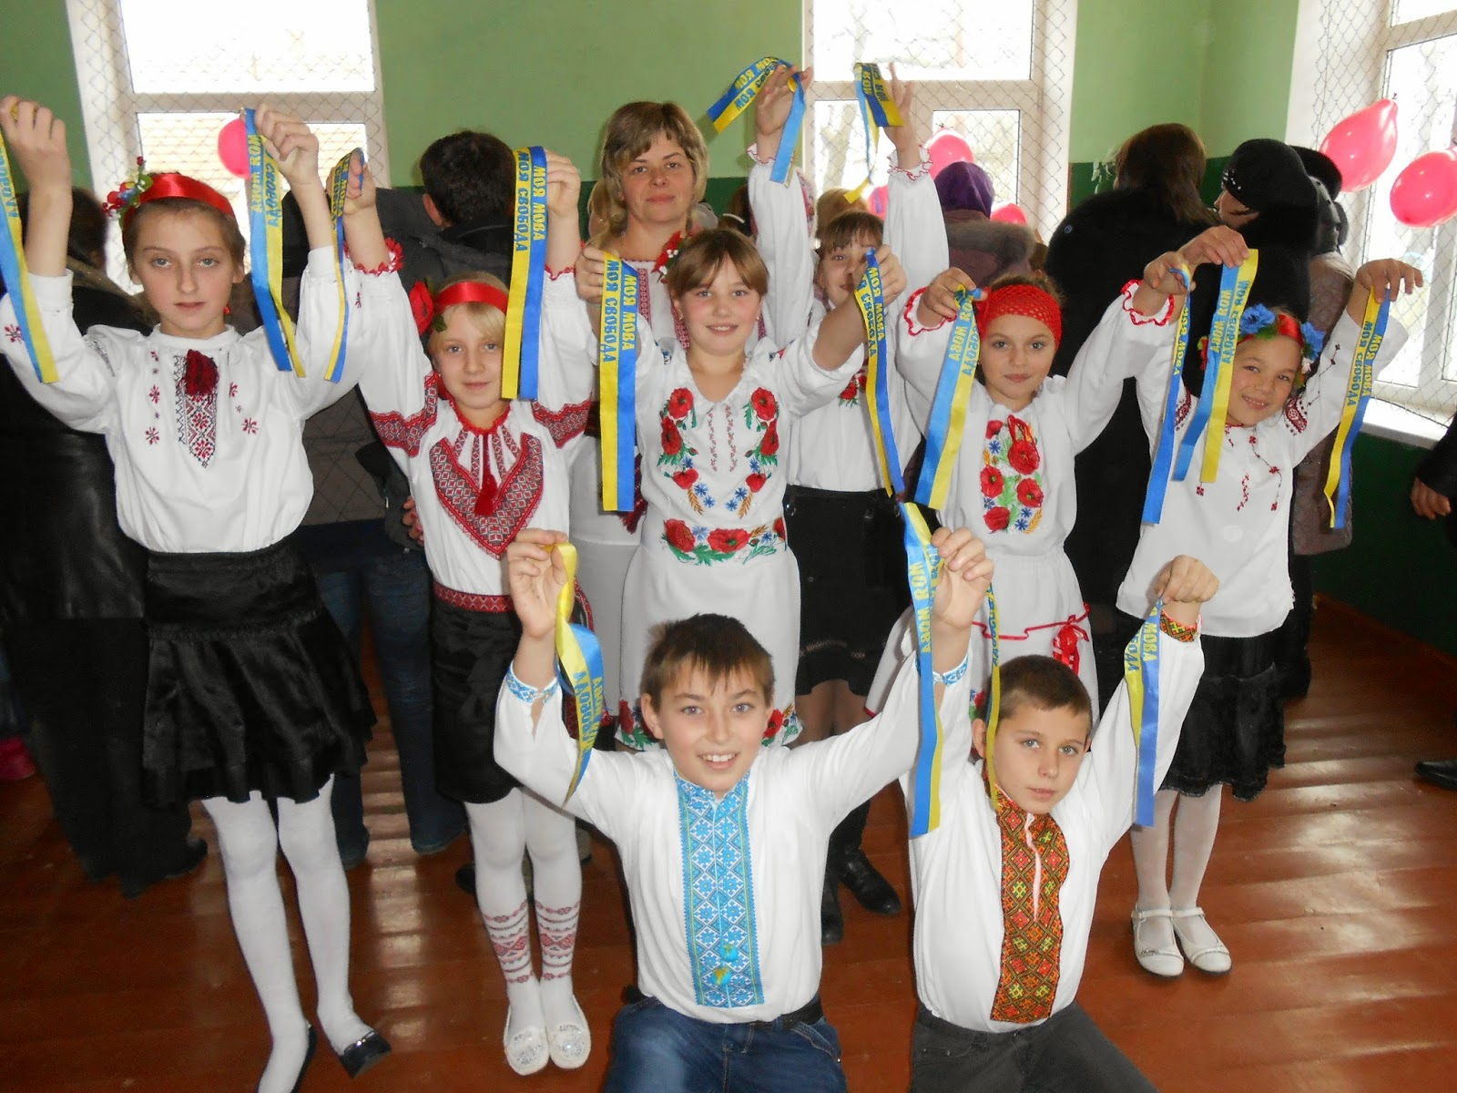
Не примушувати, а переконувати,
Не керувати, а організовувати,
Не відмежовувати,
а надавати свободу вибору –
моє професійне кредо

Slide 7
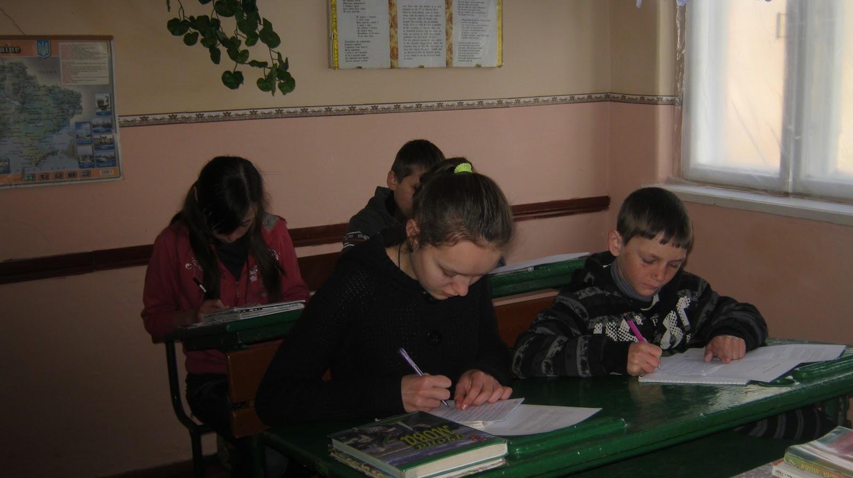
Моральність учня формується і під час навчального процесу, а саме на уроках

Slide 8
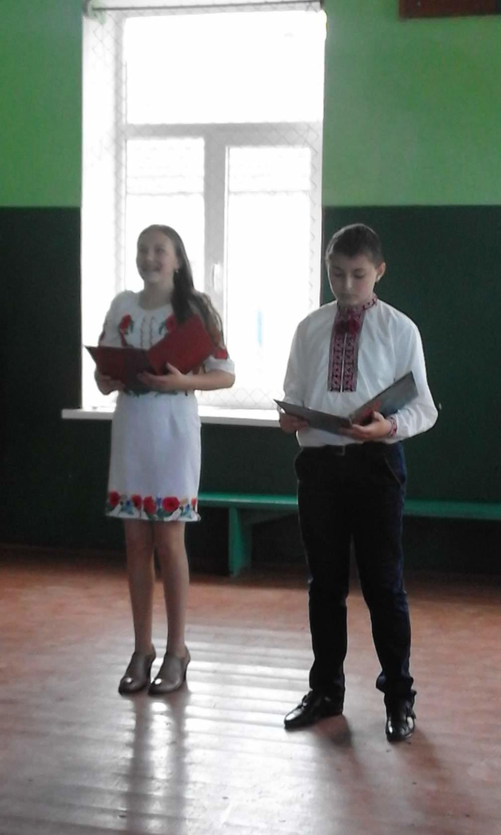
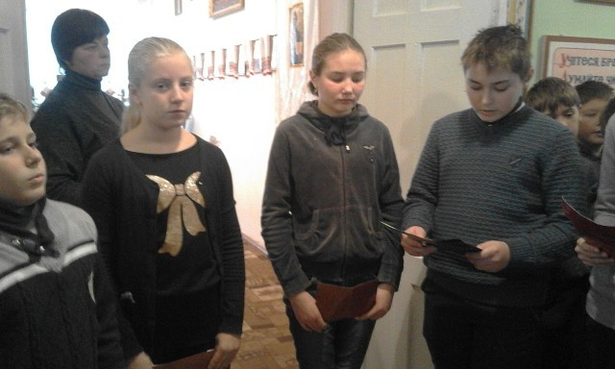
Джерела і засоби виховного впливу на особистість школярів:
а) словесні форми (збори, доповіді, бесіди, виховні години, відкриті уроки, диспути, конференції, зустрічі, усні журнали та ін.);

Slide 9
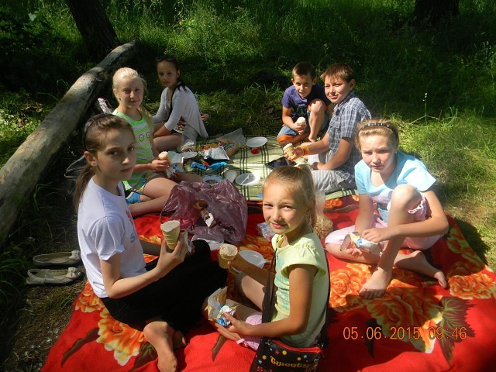
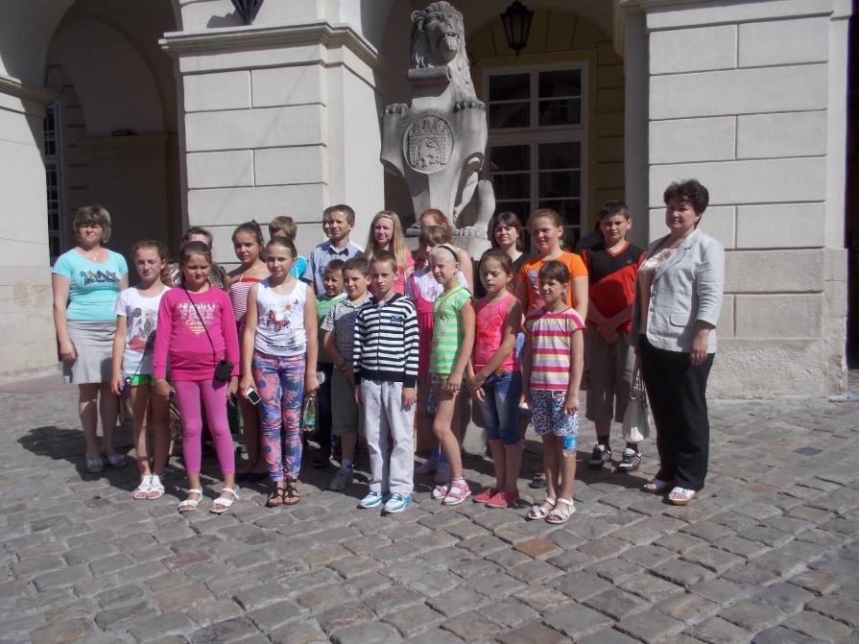
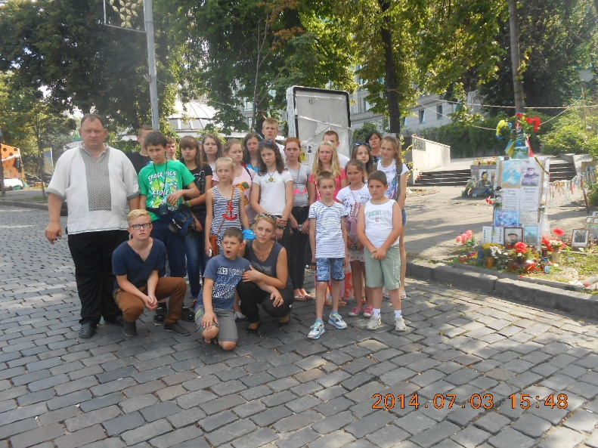
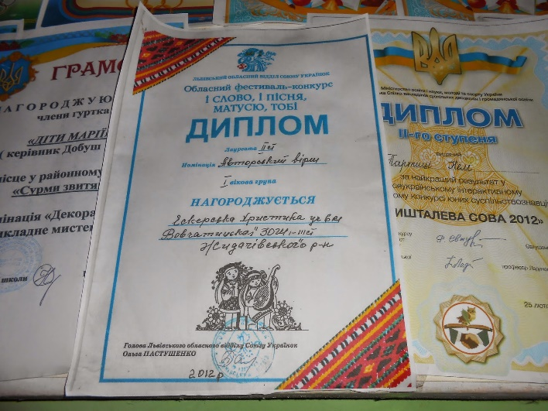
б) практичні форми
(походи, екскурсії,
олімпіади, конкурси,
суспільно корисна
праця тощо);

Slide 10
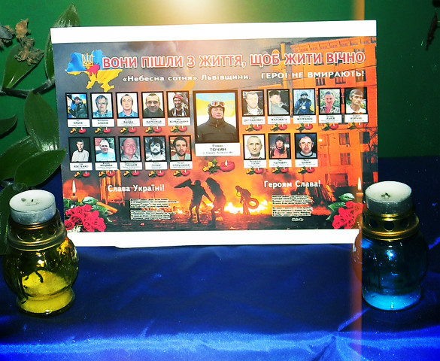
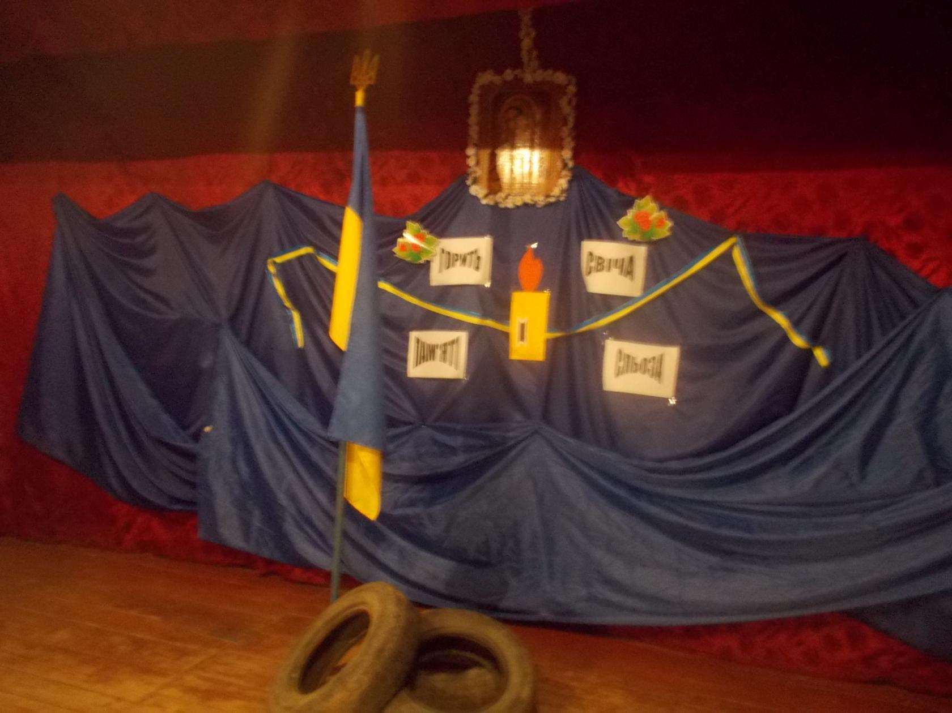
в) наочні форми ( виставки,
тематичні стенди та ін.).

Slide 11
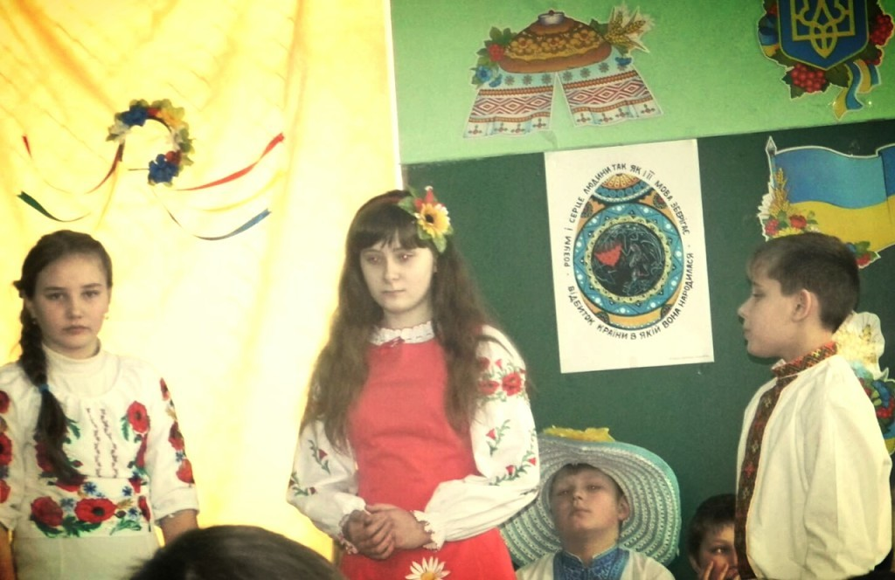
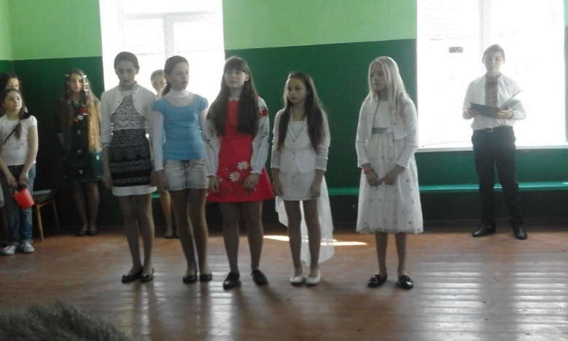
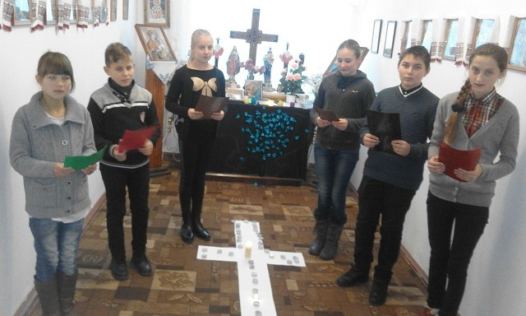
Важливим у моральному вихованні
учнів є
а) відзначення знаменних і пам’ятних дат

Slide 12
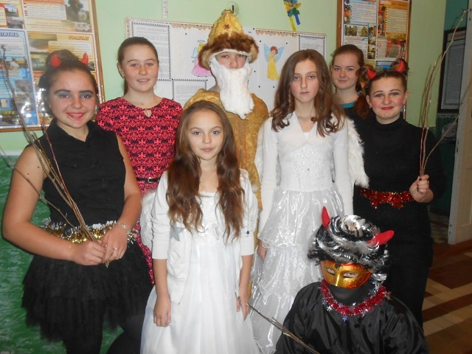
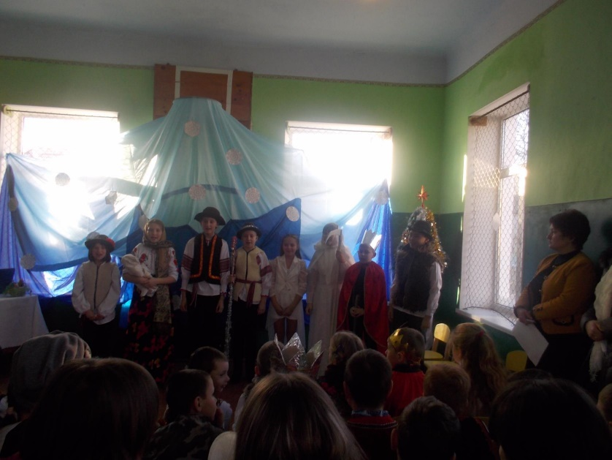
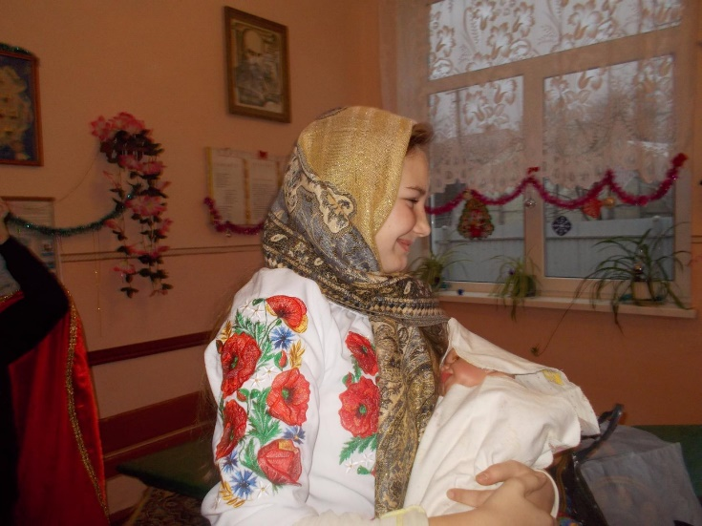
б) святкування релігійних
свят

Slide 13
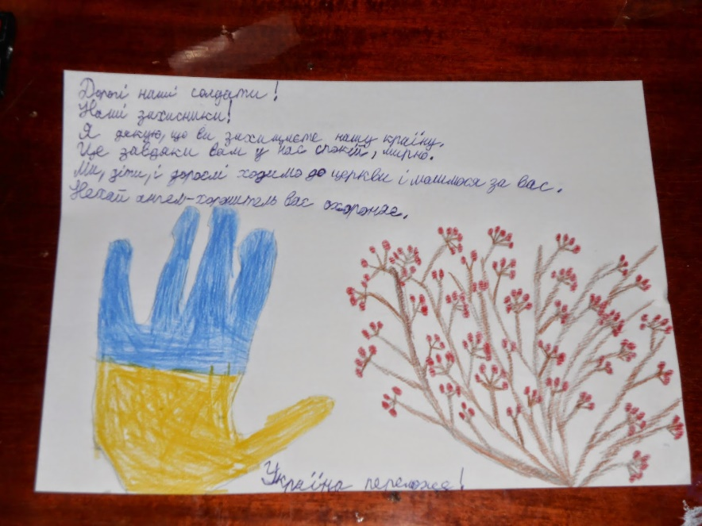
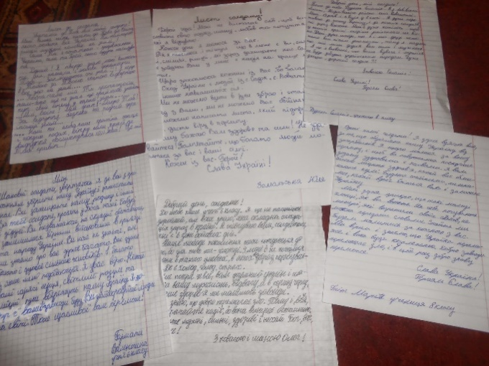
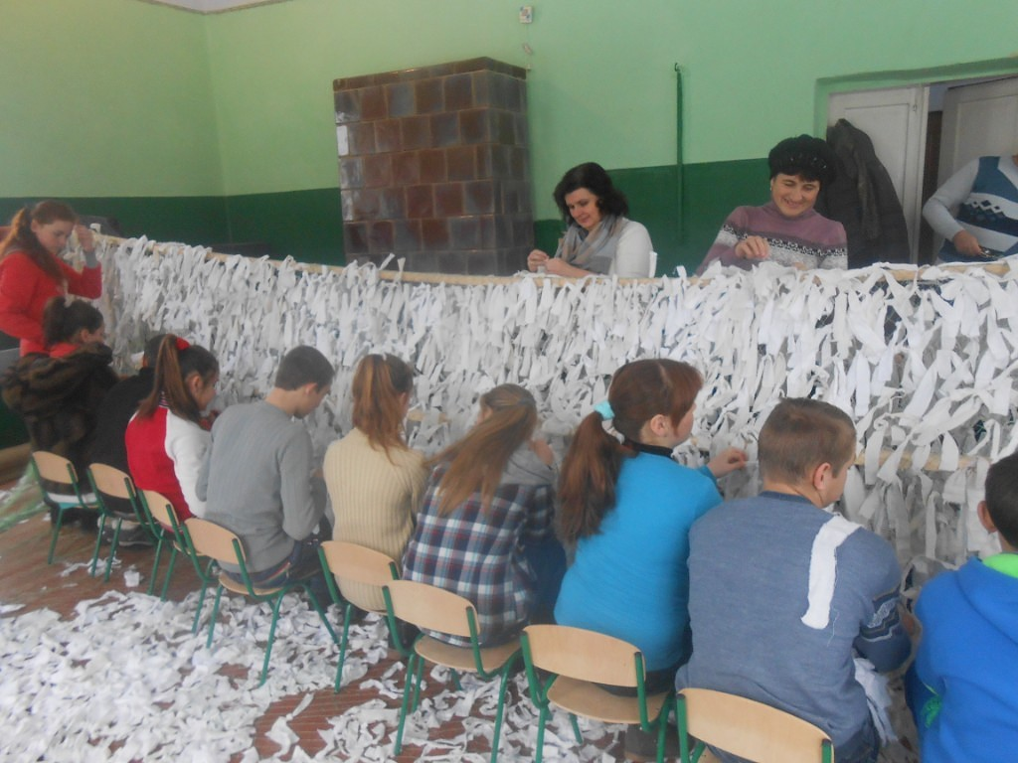
в) участь у Всеукраїнській благодійній акції "Від серця до серця", «Лист солдату в зону АТО», плетіння маскувальних сіток

Slide 14
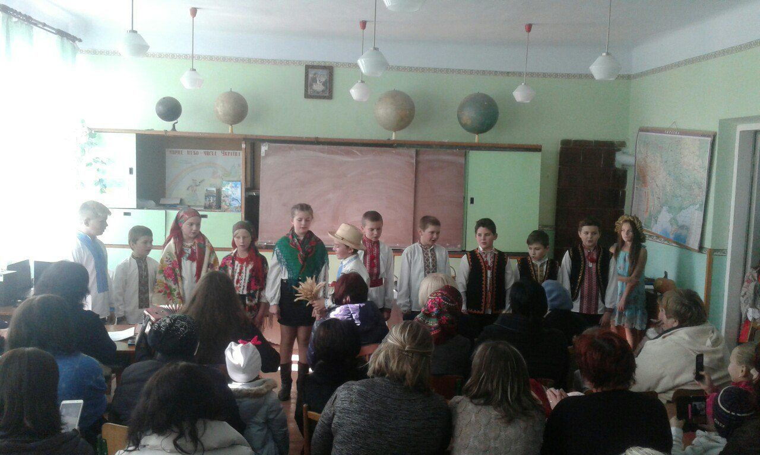
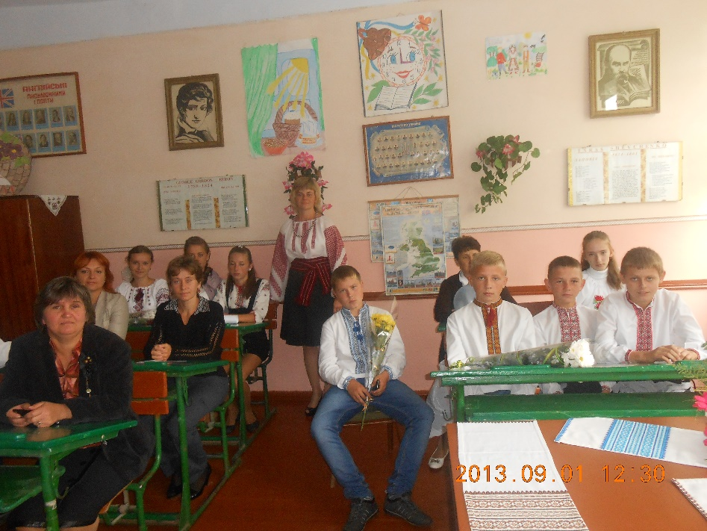
г) формування моральних цінностей у сім’ї, родині та співпраця школи і батьків

Slide 15
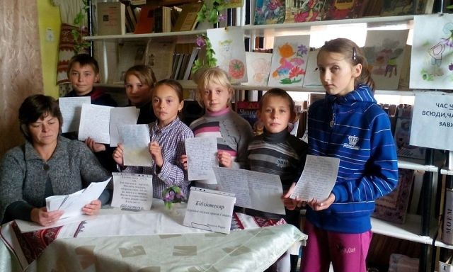
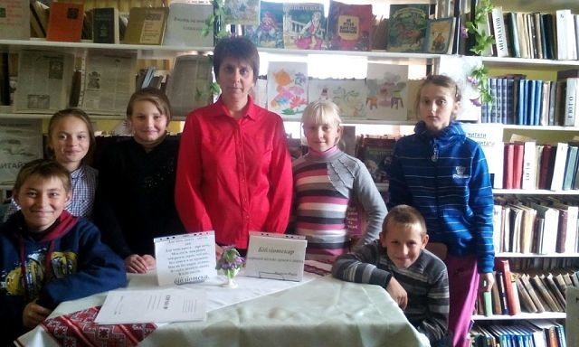
д) співпраця із бібліотекою

Slide 16
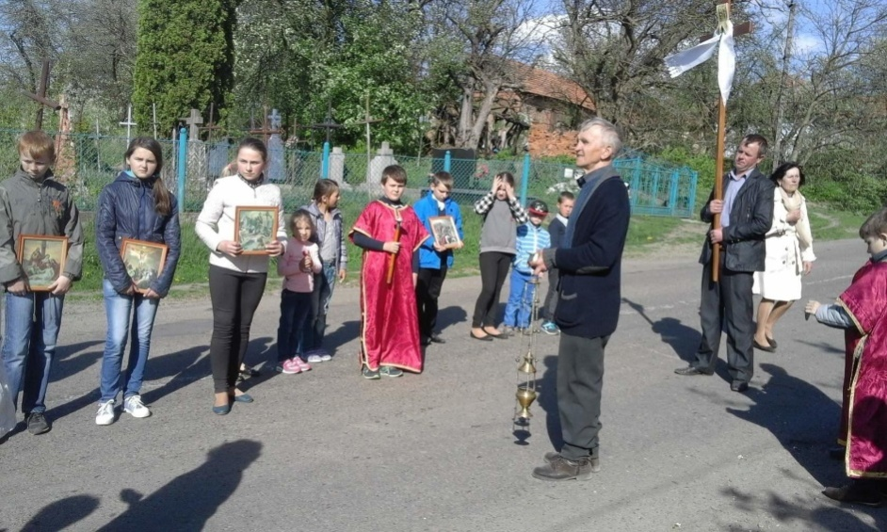
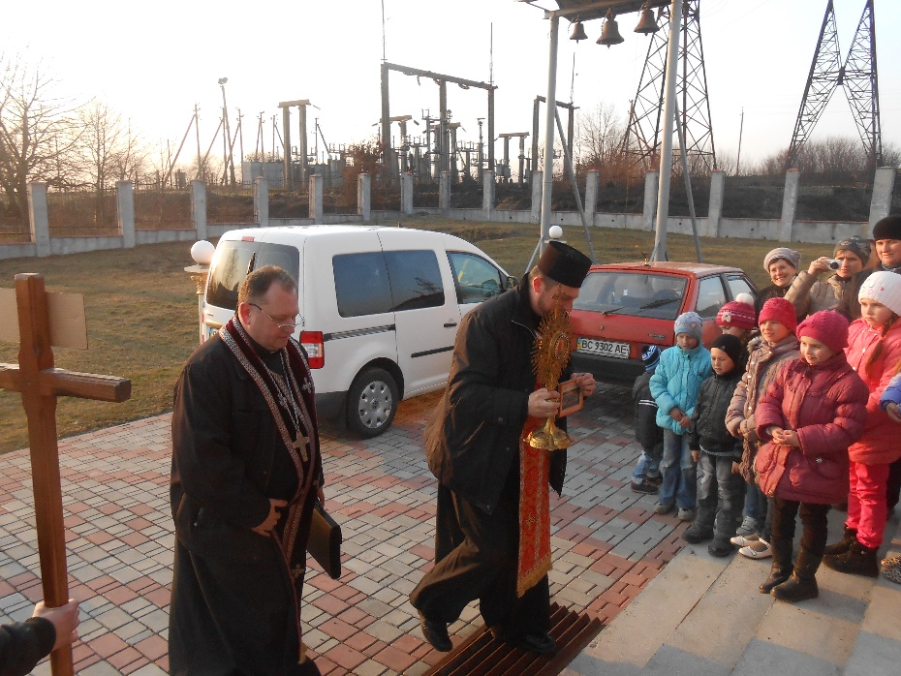
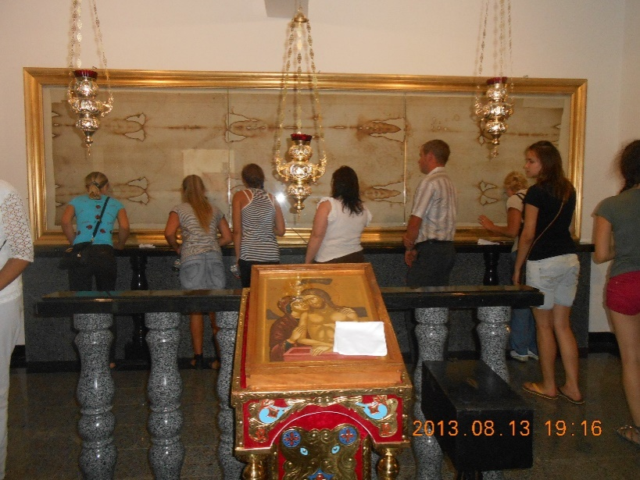
е) участь у житті церкви
та відвідування святих місць

Slide 17
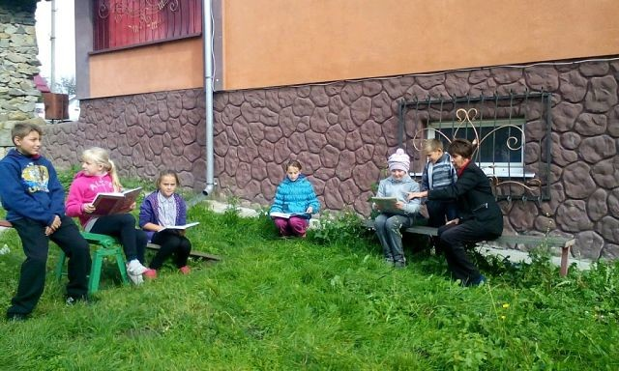
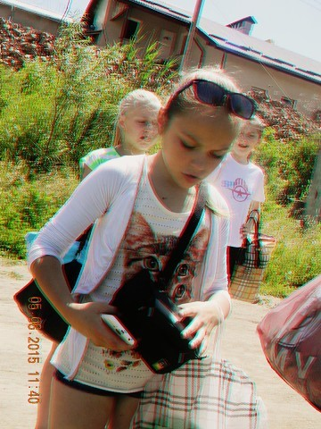
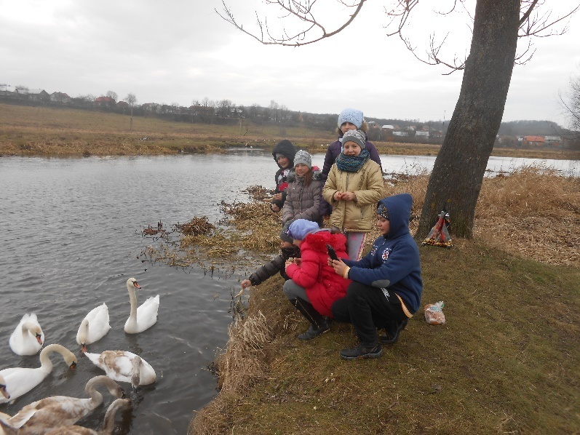
Класний керівник повинен бути і наставником, і помічником, і захисником, і другом, який покликаний допомогти дитині придбати не тільки знання про навколишній світ, оволодіти вміннями та навичками, а й допомогти адаптуватися в цьому світі, розкрити і проявити свої здібності, відчути себе самостійною, творчою
особистістю, здатною змінити
світ.

Slide 18
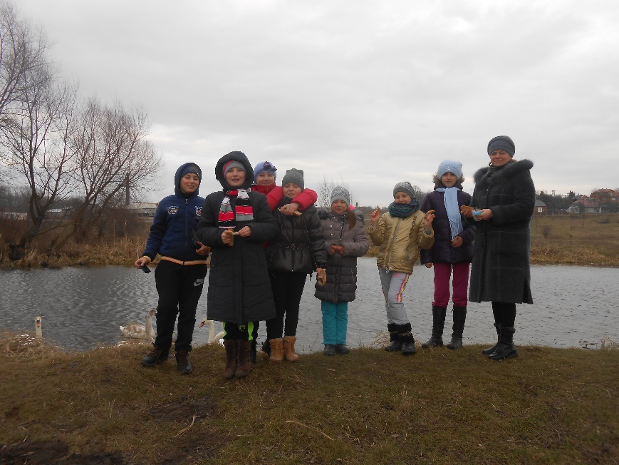
Діяльність класного керівника має бути наповнена педагогічною творчістю і не може бути обмежена якимись рамками.

